Slide 1
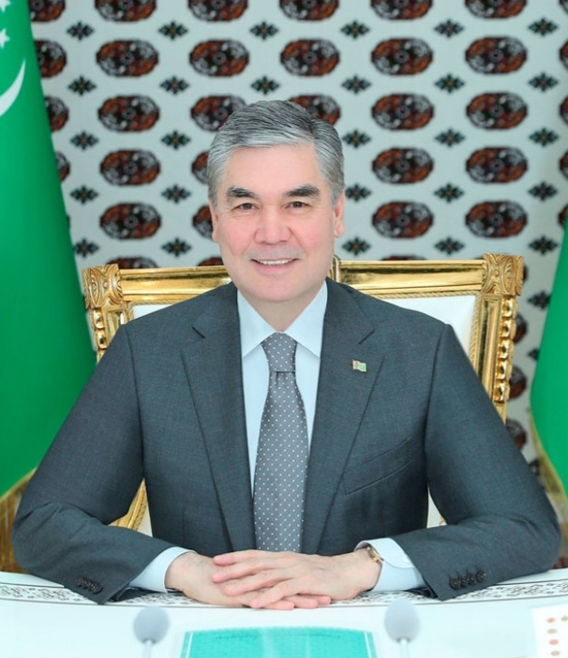
Türkmenistanyň Prezidenti
Gurbanguly Berdimuhamedow

Slide 2
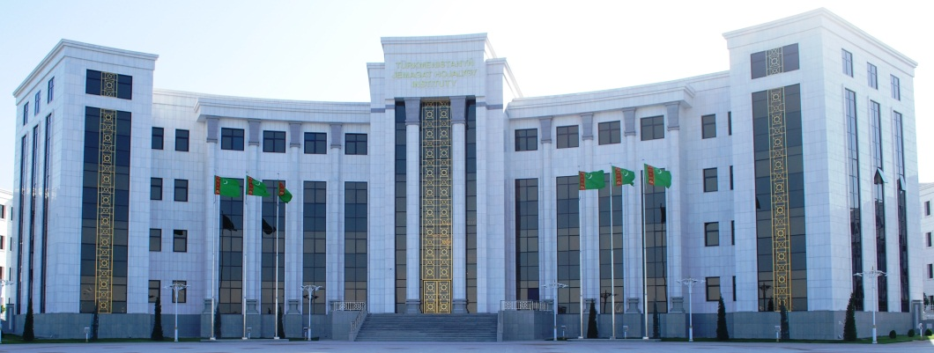
Türkmenistanyň Inzener-tehniki we
ulag kommunikasiýalary instituty

Slide 3
TURBOGEÇIRIJI ULAGY
Taýýarlan:Boranowa. F MUT”B”
Kabul eden:Aýnazarowa Oguljan

Slide 4
Meýilnama:
1.Turbogeçiriji ulagynyň ýüze çykmagy.
2.Ýangyç-energetiki çig mallaryny daşamakda turbogeçiriji ulagynyň ähmiýeti.
3.Turbogeçiriji ulagynyň mundan beýläk ösüş geljegi.

Slide 5
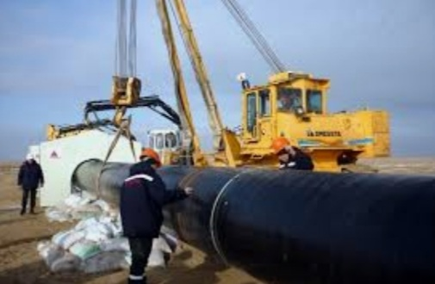
1950-nji ýyllardaTürkmenistanda
nebit-gaz senagatyny ösmegi bilen
turbogeçiriji ulaglar gurlup başlanýar.Türkmenistanda nebit we gaz ilki bilen Günbatar tarapda
Gumdagda,Çelekende,Ekeremde,
Goturdepede,Barsagelmezde we beýleki ýerlerde nebit çykarlyp başlanýar.

Slide 6
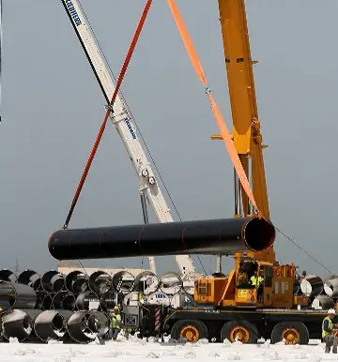
Russiýada ilkinji turbogeçiriji IX asyryň
70-nji ýyllarynda Baku şäheriň sebitindäki
nebiti gaýtadan işleýän zawody bilen iş-
lenipdir.Onuň turbalarynyň diametri 100
uzynlygy 12km bolupdyr.1909-njy ýylda
öz döwründe iň iri nebit geçirijiň biri
Bakudan Batu şäherine kerasin çekmek
üçin gurulýar.Onuň uzynlygy 850km
bolup,turbalaryň diametri 200 ýeterlikdir.
Ony görnükli inzeneri W.Şuhun proýektir
leýär.

Slide 7
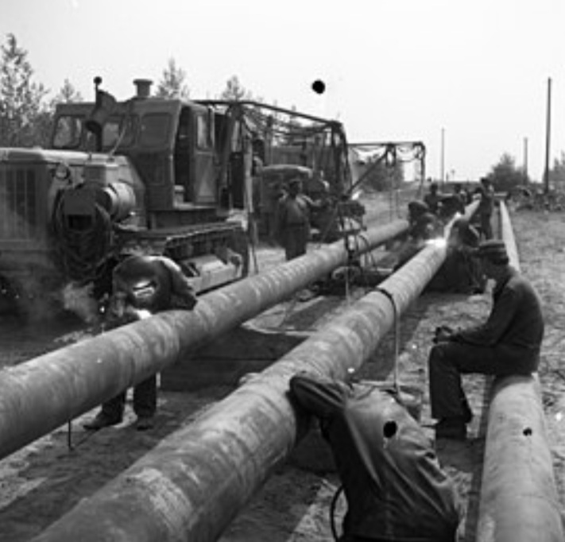
“Дружба”atly ilkinji turbogeçiriji

Slide 8
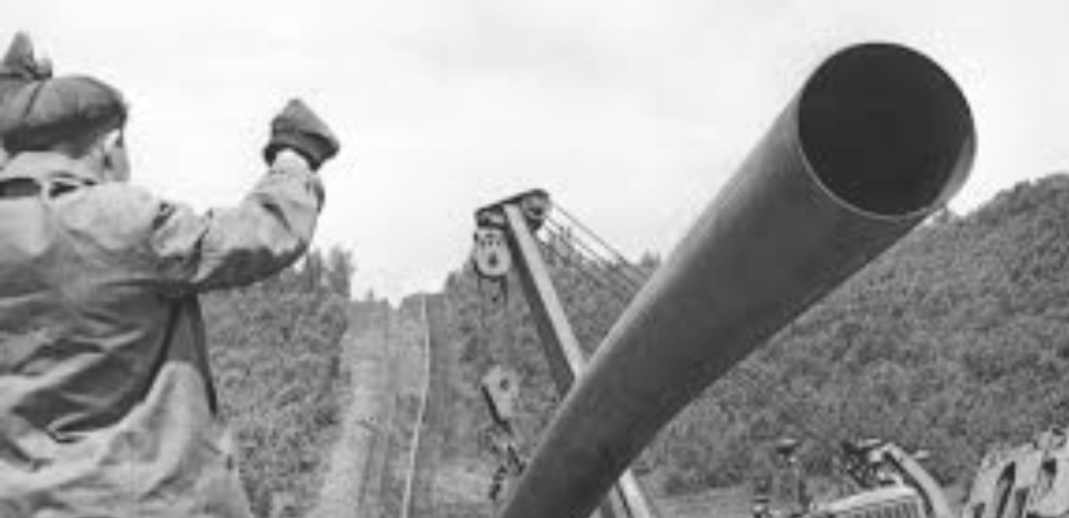
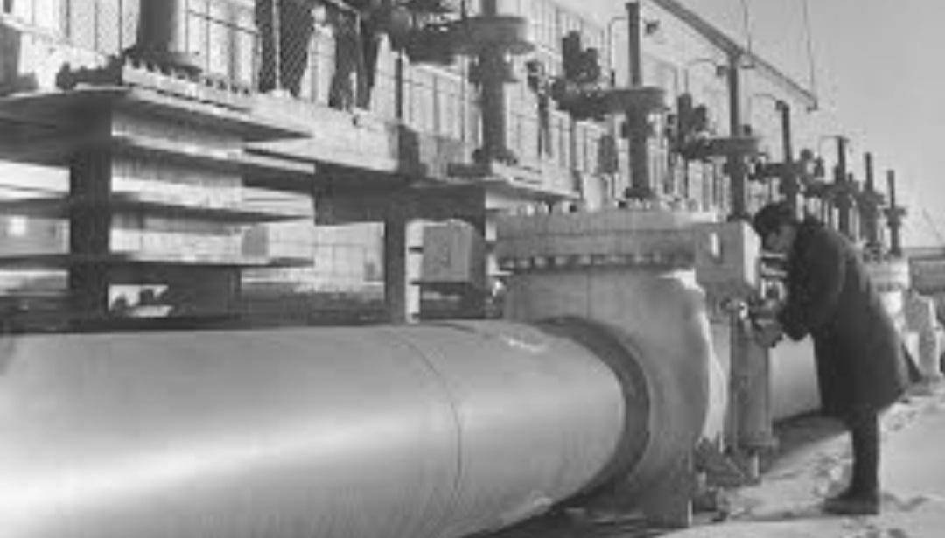
Bu turbogeçirijiniň gurluşygy 1960-njy ýylyň 10-njy dekabrynda Almetýewsk şäherinden başlaýar,turbogeçirijiniň gurluşygy 4ýyl dowam edipdir.
1964-nji ýylda “Дружба-1” esasy ulgamyň eksplotasiýasy tabşyrylýar.
1964-nji ýylyp 15-nji oktýabrynda açylyş dabarasy geçirilýär.Turbogeçirijiň ýeri Samarydan Brýanska çenli dowam edýär.Turbogeçirijiniň uzynlygy 8900km tutýar onuň 3900 km bolsa Russiýanyň çäginde ýerleşýär.

Slide 9
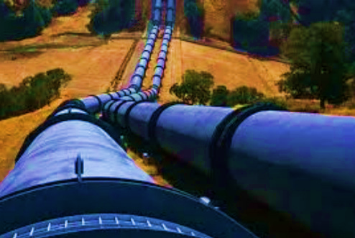
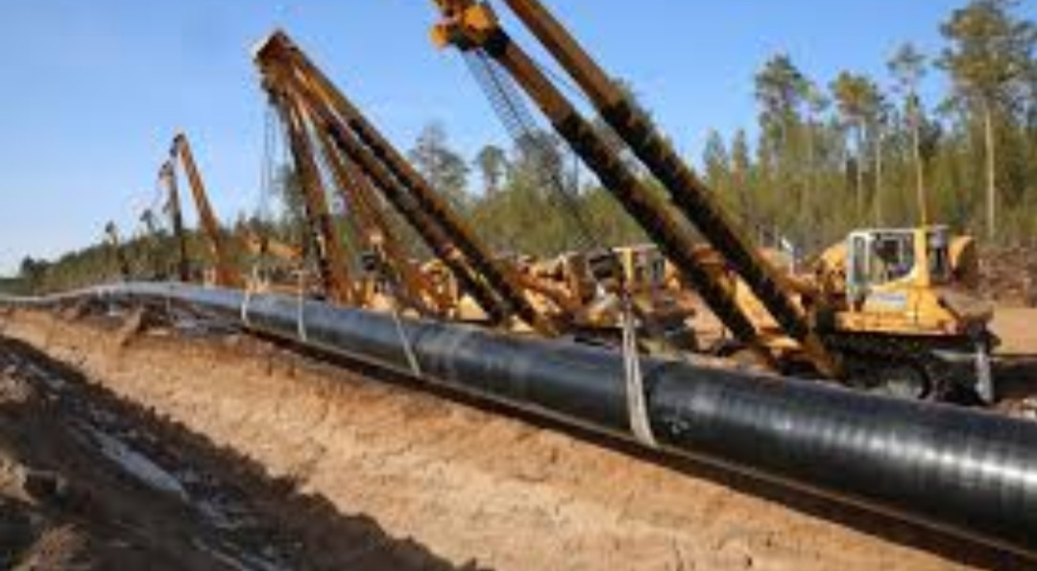
Turbogeçirijiler esasan suwuklyklary bir ýerden
başga bir ýere geçirmek üçin niýetlenendir.Olar ilkinji
nobatda gadymdan ägirt uly ýaýarawa eýe bolan,
emma ulag düzüjileri derejesinde hasaplanmaýan suw
geçirijileridir. Häzirki zaman ulag adalgalgalarynda
turbogeçiriji ulag diýip,esasan nebiti.nebit önümlerini
we gazy daşamaga niýetlenen,degişli gurbylary bilen
bilelikde turbogeçirijilr düşünilýär.

Slide 10
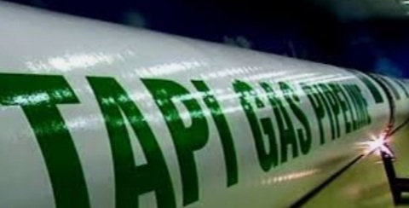
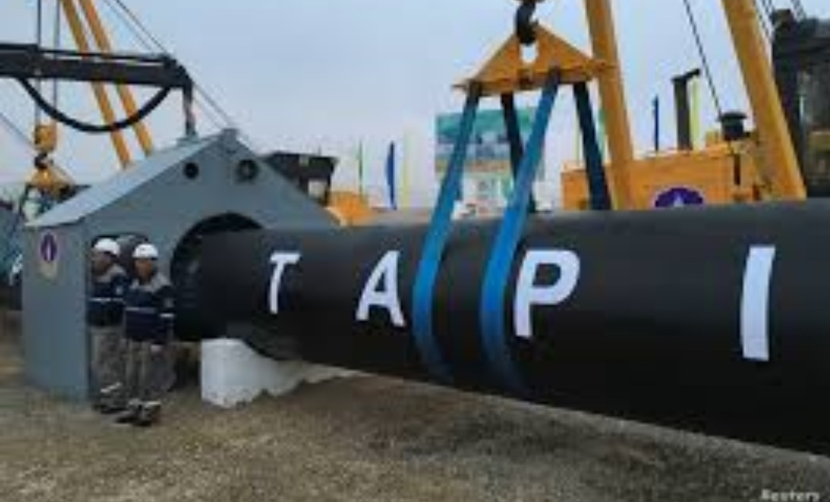
2010-njy ýylyň 11-nji dekabrynda
Aşgabatda Samit alnyp barylýar.Bu Samitda
“Türkmengaz”Türkmenistan,Owganystan,Pakistan,
Hindistan(TAPI) atly gazgeçiriji taslama Halkara
ylalaşykly gol çekilýär.2015-nji ýylyň 13-nji
dekabrynda Mary şäherinde ilkinji gurluşyk
dabarasy geçirilýär. Bu gaz geçirijiniň umumy
uzynlygy1 735km bolup onuň 200km
Türkmenistanyň çäginde,735km Owganystanyň
çäginde,800km bolsa Pakistanyň çäginden geçýär.

Slide 11
Peýdalanylan edebiýatlar:
1.Türkmen portal
2.Transneft.ru
3.Türkmeniň Ýüpek ýoly(gazeti)

Slide 12
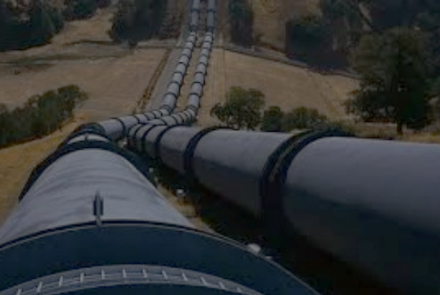
Üns bereniňiz üçin
Sagboluň!

